Slide 1
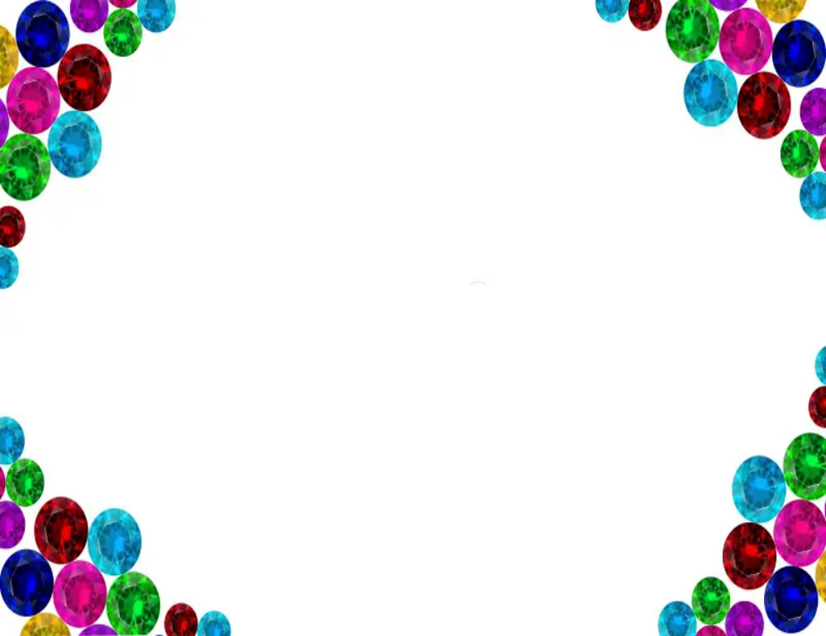
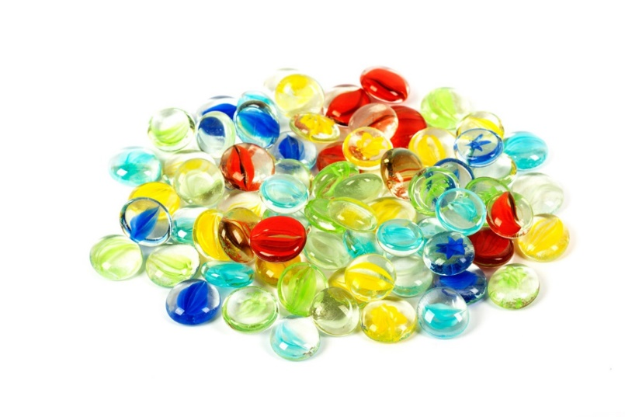
«Марблс тастарын түзету жұмысында қолдану»

Slide 2
Марблс («мәрмәр» деп аударылады)
Бұл кішкентай сфералық ойыншық, әдетте шыныдан, саздан,
болаттан жасалған түрлі-түсті шар. Бұл шарлардың мөлшері әртүрлі. Көбінесе олардың диаметрі шамамен 1,25-2,5 см, бірақ мөлшері әртүрлі болуы мүмкін. Тастардың әртүрлі түстері бар. Кейбір қиыршық тастар жалпақ шар тәрізді және аудармада «шегенің қалпағы» дегенді білдіретін «Кабошон» деп аталады. Жұмысыңызда кабошондарды пайдалану ыңғайлы, өйткені бұл тас тұрақты және домалақтамайды. Сонымен, бір жағынан, тас дөңес, ал екінші жағынан, ол тегіс, кесілген. Қиыршық тастар жарқыраған, пішіні, түсі, құрылымы жағынан алуан түрлі, олар балалардың дүниені эстетикалық тануға деген қажеттіліктерін қанағаттандырады, психоэмоционалды сауықтыруға ықпал етеді.

Slide 3
Мәрмәр тастары балаларда қуаныш, бақыт сезімдерін, оларға қол тигізуге, сезінуге, жанасуға, ойнауға деген ұмтылысты тудырады. Қуанышты эмоциялар тиімділікті арттырады, шаршауды азайтады, бұл балалардың жалпы денсаулығына пайдалы әсер етеді. Қиыршық тастардың әсемдігі таң қалдырады, ересектер де, балалар да оларға қол тигізгісі келеді, оларды қолдарымен ұстағысы келеді, олармен ойнағысы келеді. Мраморлардың эстетикалық тартымдылығы қазіргі балалардың бұл ойынға деген қызығушылығын арттырды.
Осы материалмен мақсатты түрде оқу барысында түйсіктердің барлық түрлері дамиды, дүниені сенсорлық тануы жетілдіріледі, ынта, сана, қызығушылық артады, дербестікке ұмтылыс қалыптасады.

Slide 4
Сондай-ақ, релаксация үшін тосын сәтті, эмоционалды жағымды көңіл-күйді жасау үшін түрлі-түсті шарлар мен қиыршық тастар сәтті қолданылады. Тастармен жұмыс істеу шығармашылық пен ізденіске, шаршауды, шиеленісті жеңілдетуге және жағымсыз эмоционалды тәжірибені шешуге мүмкіндік береді.
«Мраморлар» ойынын балалар психологтары өскелең ұрпақ үшін ең пайдалы ойын ретінде таниды: ол дәлдік, жылдамдық, ұқыптылық және қозғалыс дағдыларын дамытады, ал шыны тастардың әдемі реңктері баланың сұлулық сезімін оятады. Олармен жұмыс жасау балалардың есте сақтауын, ойлауын, зейінін, қиялын дамытады. Саусақтардың қимылдары орталық жүйке жүйесінің қызметін ынталандырып, баланың сөйлеуін тездетеді. Балалар сөйлеуін белгілі зерттеуші М.М.Кольцов былай деп жазады: «Тарихи тұрғыдан алғанда, адамның даму барысындағы саусақтардың қозғалысы сөйлеу қызметімен тығыз байланысты болып шықты».

Slide 5
Мәрмәр тастары арқылы келесі міндеттерді шеше аласыз:
Кеңістікті бағдарлауды дамыту;
Санауға үйрету;
Түстерді ажырату ;
Саусақ пен қол үйлесімдігін қалыптастыру;
Сөздік қорын молайту;
Зейінін, есте сақтауын қабілетін дамыту

Slide 6
Марблс тастары түзету жұмыстарында
Ойлау қабілетін дамытады
Қиялын дамыту
Қол мен көздің үйлесімдігін
Шығарма-шылық қабілетін
Ұсақ қол моторикасын
Есте сақтау қабілетін
Қимыл-қозғалыс қабілеттерін

Slide 7
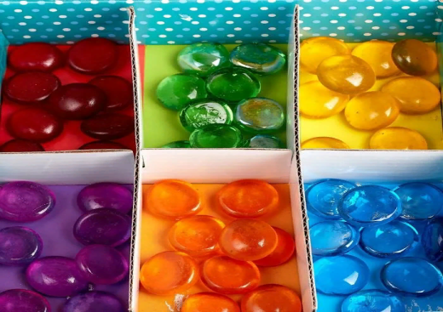
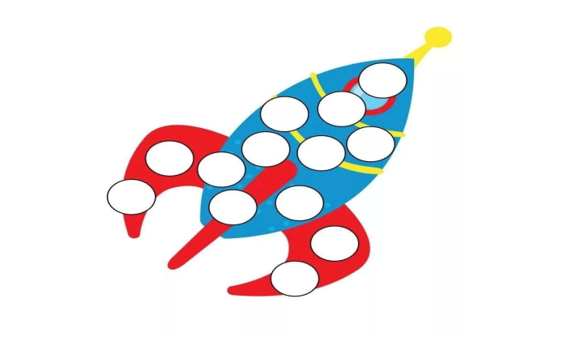
«Түстерге бөлу» ойыны.
Мақсаты: тастарды түсі бойынша жіктеу қабілетін қалыптастыру.
Шарты: Баланың алдына ыдыстар қойылады және олардың түсіне сәйкес тастарды тәрелкелер арасында бөлу ұсынылады. Бала қызыл тәрелкеге ​​қызыл тастарды, сарыға сары тастарды, т.б.
«Түрлі-түсті суреттер» ойыны
Мақсаты: көрнекілік-бейнелі ойлауды дамыту, түстерді коррекциялау қабілетін қалыптастыру.
Шарты: Балаға карточкалар беріледі ,түсі бойынша карточкадағы сүреттерді түрлі-түсті тастармен жабу ұсынылады.

Slide 8
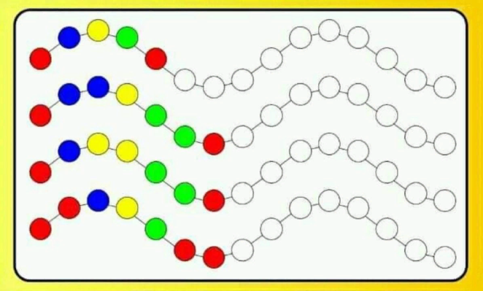
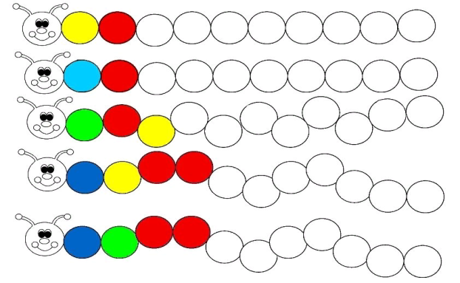
«
«Жолдар» ойыны
Мақсаты: көрнекілік-бейнелі ойлауды дамыту, түстерді коррекциялау қабілетін қалыптастыру. Шарты: Психолог балаға тастардың көмегімен жол салуды ұсынады. Тастар үлгі бойынша түсіне сәйкес келуі керек.
«Үлгі бойынша орналастыр» ойыны
Мақсаты: ұсақ моториканы, бейнелі ойлауды,
кеңістікті бағдарлауды дамыту.
Шарты: балалар гүлді, балықты, шыршаны,
тастарды пайдаланып үлгі бойынша көлікті
орналастыру керек.
Қиындату: Карточкадағы үлгіні есте сақтаңыз және жадынызбен салыңыз.

Slide 9
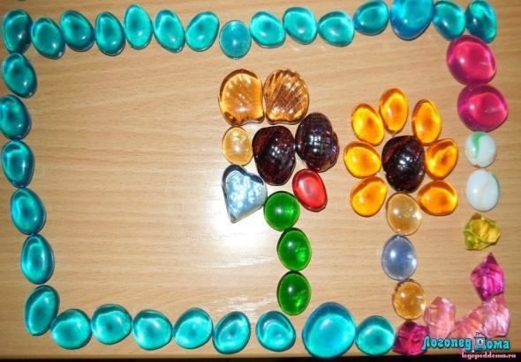
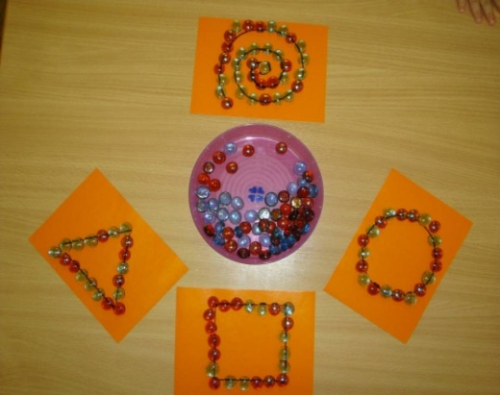
«Барлаушылар» ойыны
Мақсаты:Көру арқылы есте сақтау қабілетін,зейінін дамыту
Шарты: Түрлі-түсті тастардан сюжетті суреттер жасайды.Бала не жасағын есінде сақтауы тиіс. Бала теріс қарағанда суреттерін сәл өзгертіп, көзін ашқанда бала не өзгергенін айтып беруі тиіс.
«Сиқырлы пішіндер» ойыны
Мақсаты: Түстерді бекіту, ойлау қабілеттерін дамыту
Шарты: Түрлі –түсті тастардан пішіндерді құрастыру

Slide 10
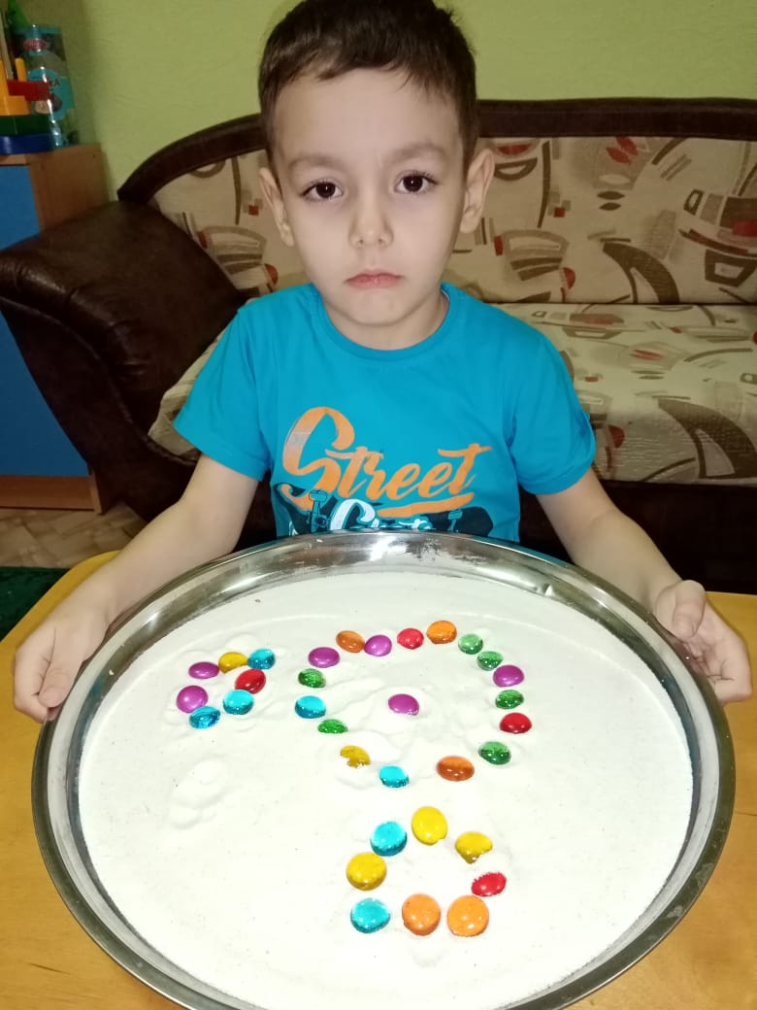
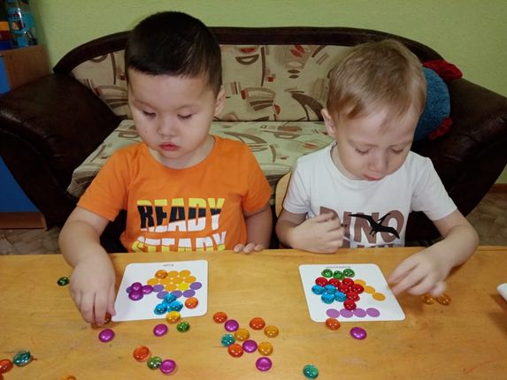
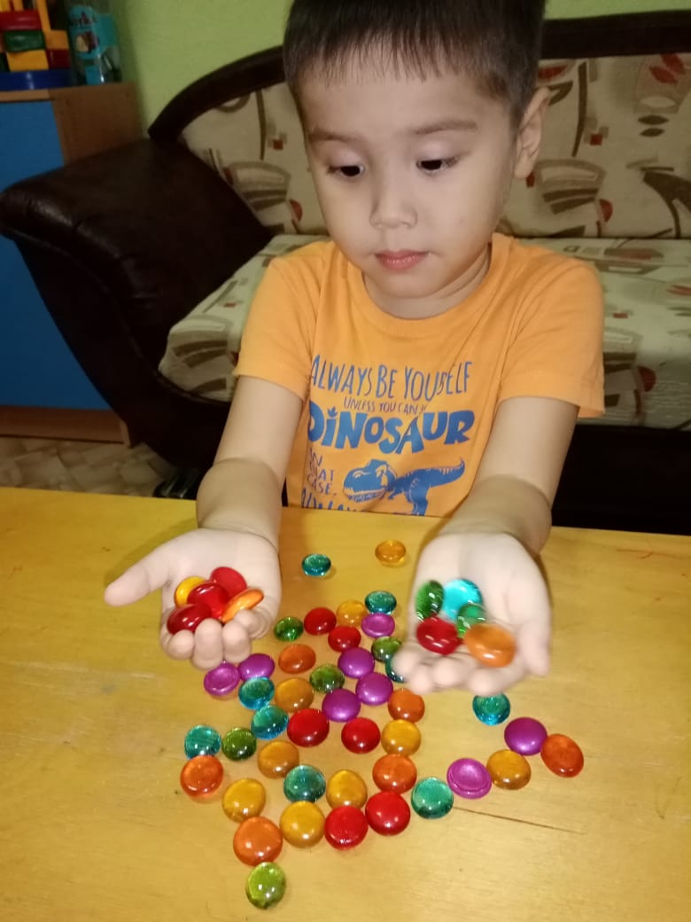
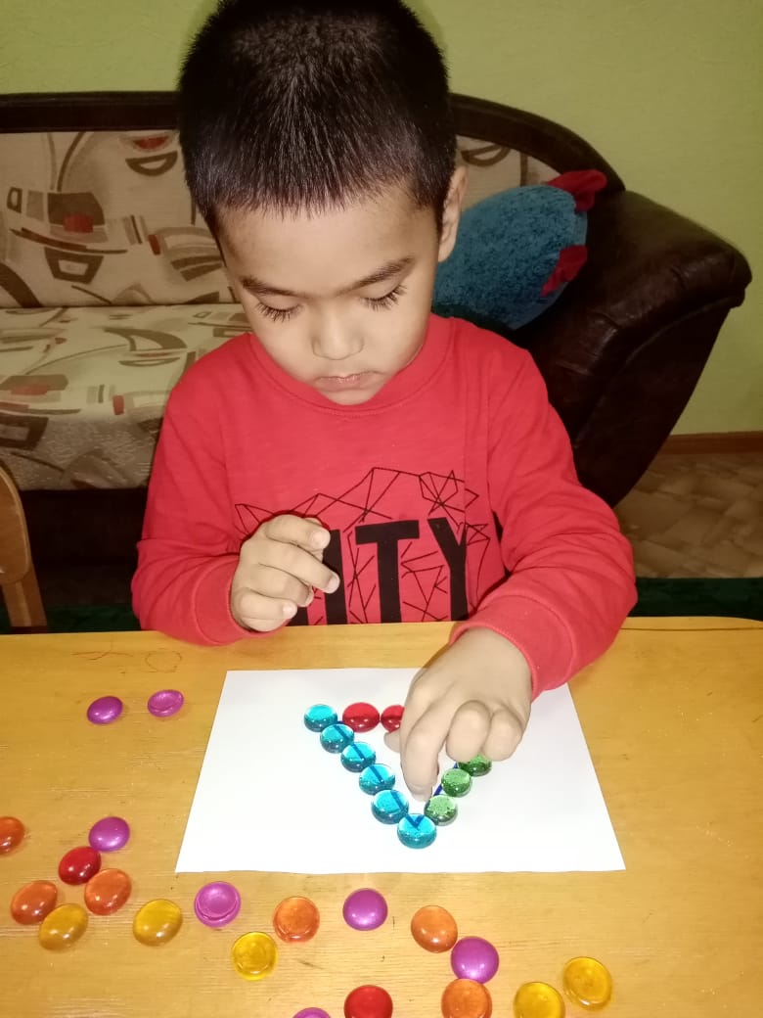
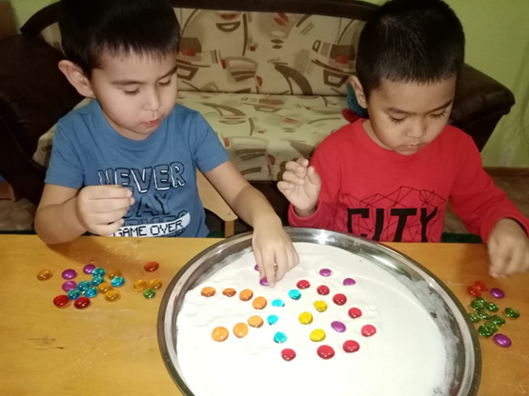
Марблс тастарымен түрлі ойындар

Slide 11
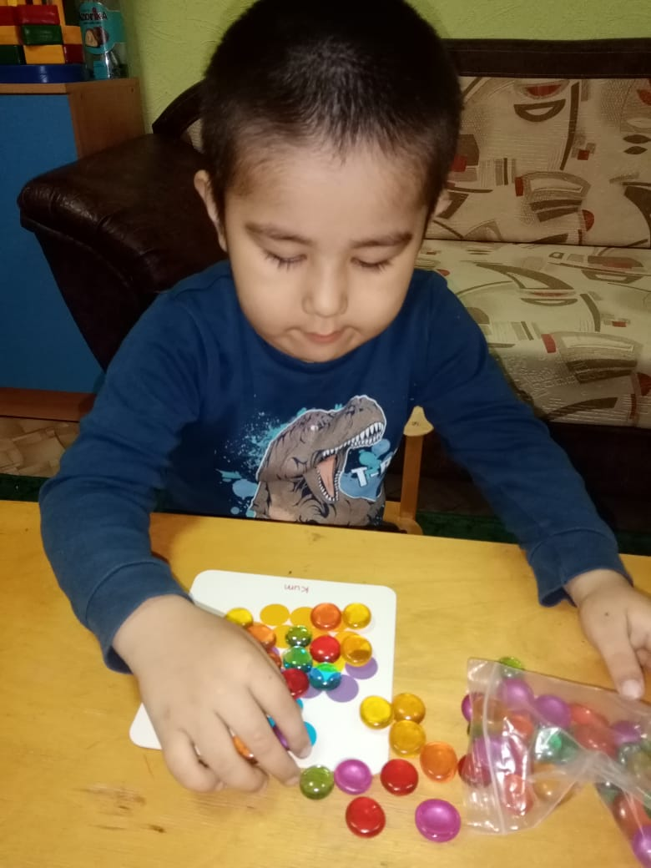
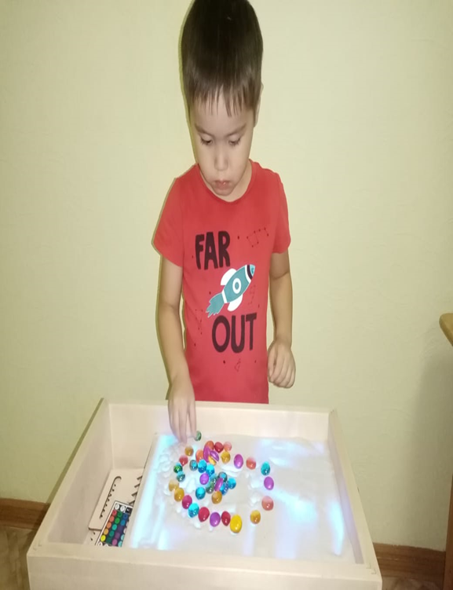
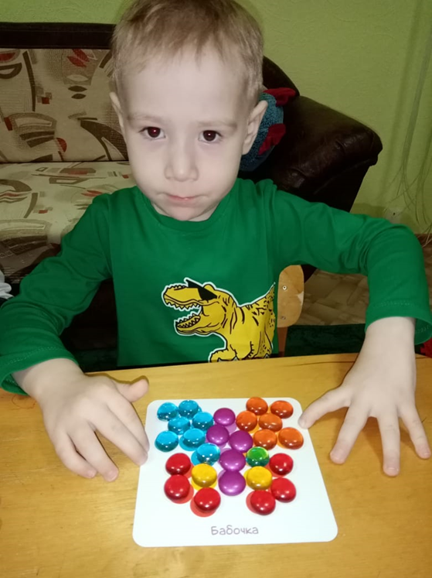
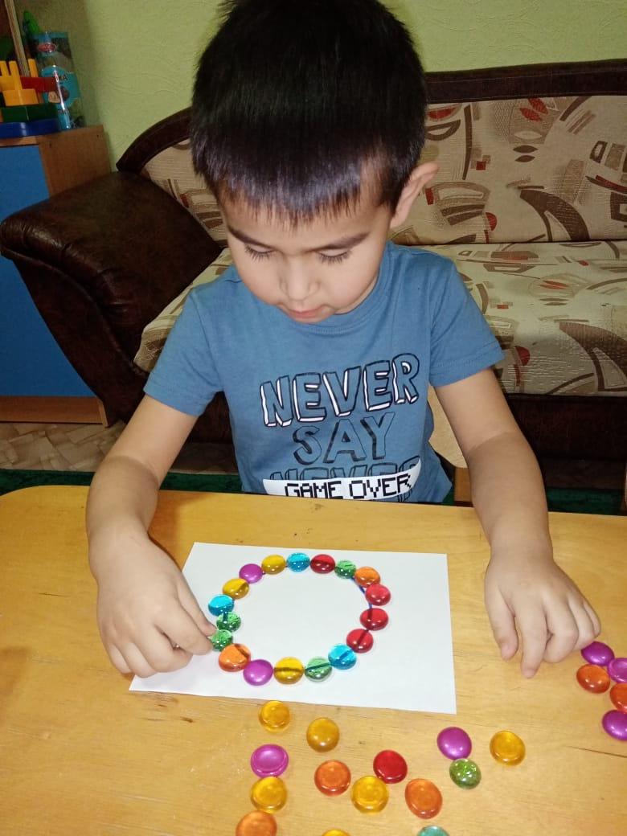

Slide 12

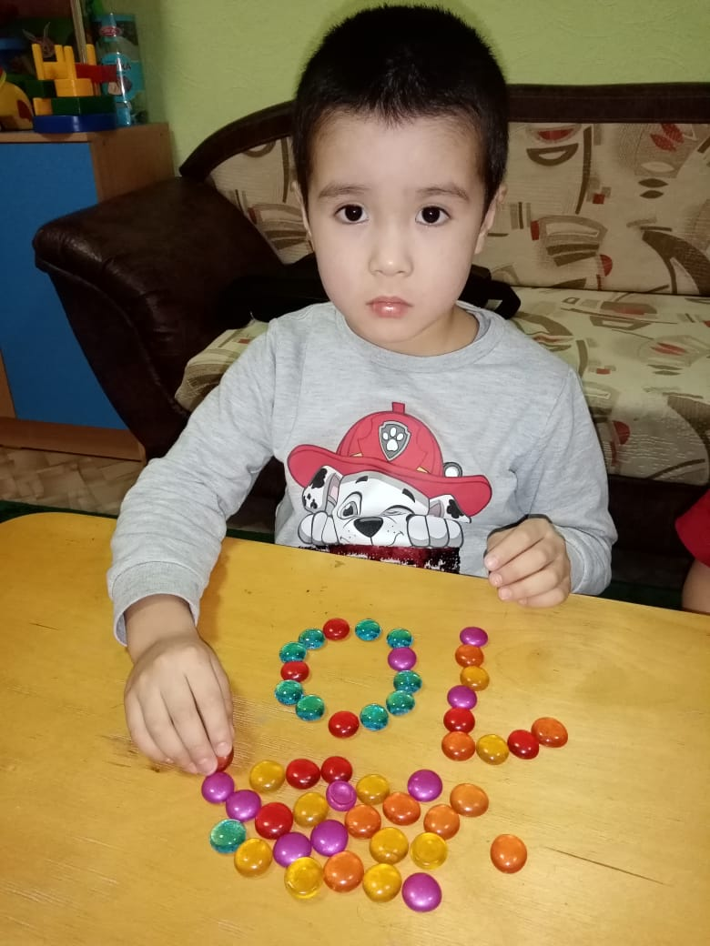
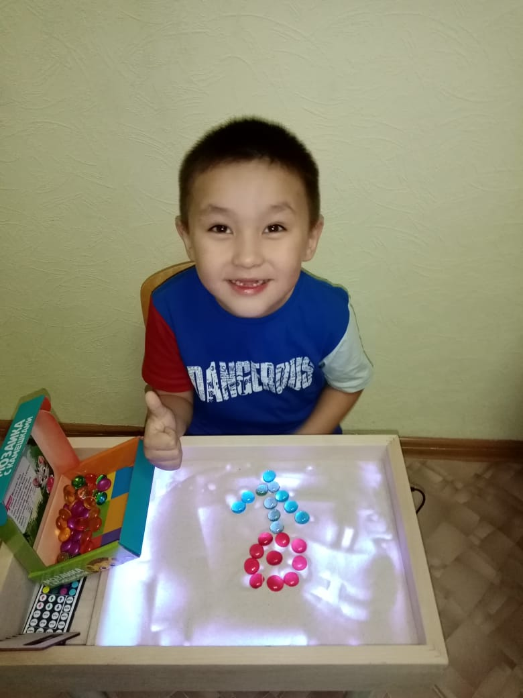

Slide 13
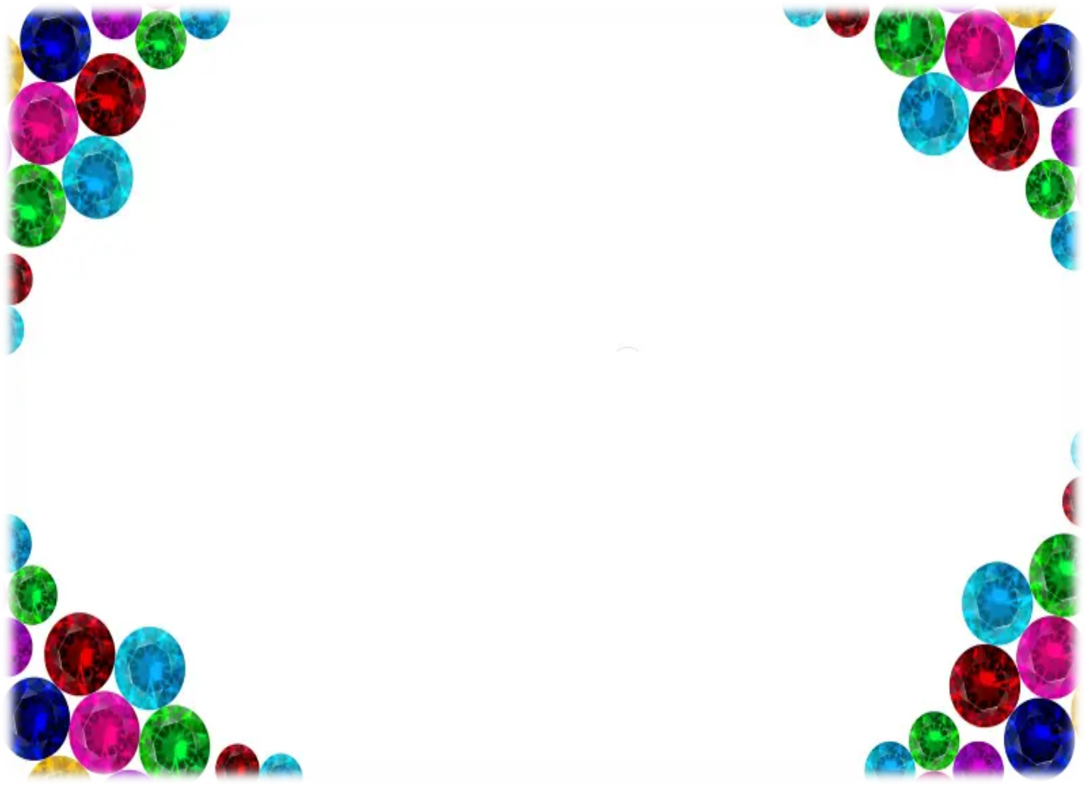
Назарларыңызға рахмет!

